Slide 1

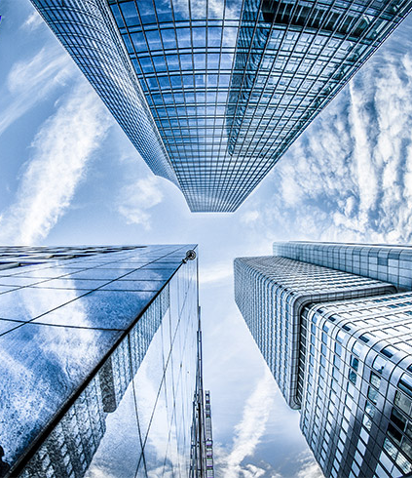

национальный проект «Экология»
Кейс
«Опасные отходы»
Разработка проекта организации сбора и утилизации отходов
1-2 класса опасности

Slide 2

ПРОБЛЕМА
Куда сдать отработанную батарейку?
Как соблюсти экологическое законодательство и сохранить бизнес?
Как улучшить экологию среды проживания граждан?
Как научить экологичному поведению?

Slide 3





МИРОВОЙ ОПЫТ
В Японии все, что связано с переработкой мусора, вызывает у людей только позитивные эмоции. Перед тем, как что-то отправить в помойку, каждый японец совершает настоящий ритуал!
Финская компания Tracegrow разработала технологию переработки щелочных батарей, позволяющую извлечь из них полезные элементы и использовать в составе микроудобрений в сельском хозяйстве.

Slide 4

РОССИЙСКИЙ ОПЫТ
В Калужской области планировалось построить на территории индустриального парка «Лемминкяйнен» производственно-техничес-
кий комплекс по обработке, утилизации и обезвреживанию отходов
I и II классов опасности «Северо- Запад» (ПТК «Северо-Запад»)
Завод «Экобокс», находящийся в Рыбинске Ярославской области, выпустил и установил уже около 6 тыс. контейнеров дляртутьсодержащих ламп, градусников и батареек, треть из них установлены в Московской области, остальные — в Санкт-Петербурге, Башкирии, Татарстане и других регионах
Севастополь: организация акций по сбору отходов I и II классов опасности

Slide 5

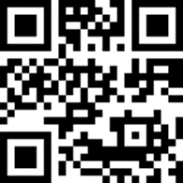



О НАШЕМ РЕШЕНИИ
Концепция обращения с опасными отходами (концепция ОСОО)
Регламентация требований к обращению с опасными отходами
Экологическое просвещение населения с опасными отходами
Поиск способа замена продуктов, которые создают опасные отходы
Внедрение экологичных методов утилизации
Формирование системы учета опасных отходов

Slide 6


ДОРОЖНАЯ КАРТА
I этап. Инвентаризация и определение требований к сбору и утилизации отходов I и II классов опасности
II этап. Анализ и проектирование комплексной модели обращения с опасными отходами (разработка проектов по направлениям концепции)
III этап. Реализация проектов по направлениям концепции
IV этап. Уточнение комплексной модели методом фабрики процессов на наличие лишних процедур, появляющихся при реализации проектов
V этап. Масштабирование опыта обращения с отходами I-II классов опасности

Slide 7

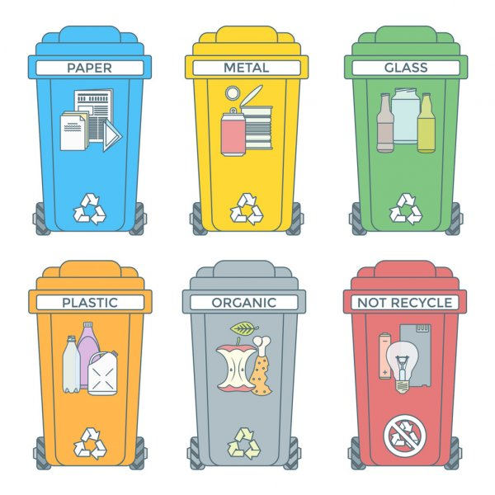

ГДЕ ПРОДАЮТ, ТАМ И ПРИНИМАЮТ
СДАЛ СТАРОЕ –
ПОЛУЧИ СКИДКУ НА НОВОЕ
=
=

Slide 8
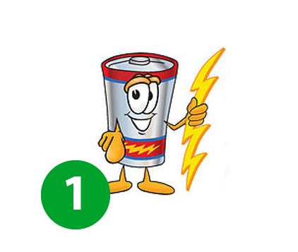

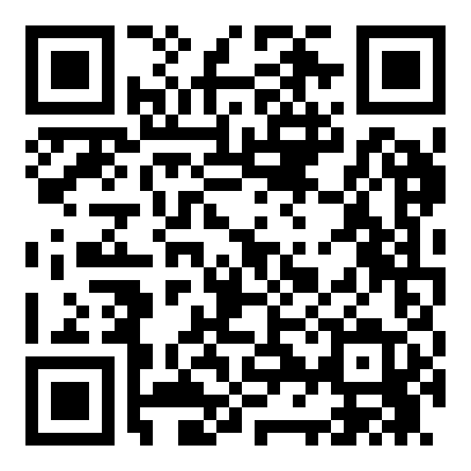

ОБУЧЕНИЕ НАСЕЛЕНИЯ ЧЕРЕЗ ИГРУ
t.me/cyclebattery_bot

Slide 9

ОЖИДАЕМЫЕ ЭФФЕКТЫ
эффекты социальные: увеличение числа экологически грамотных людей, изменение ценностей бизнеса от потребления к пользе
эффекты экономические: появление новых производств, связанных с размещением и утилизацией отходов, привлечение инвестиций в регион
эффекты экологические: уменьшение массы опасных отходов

Slide 10
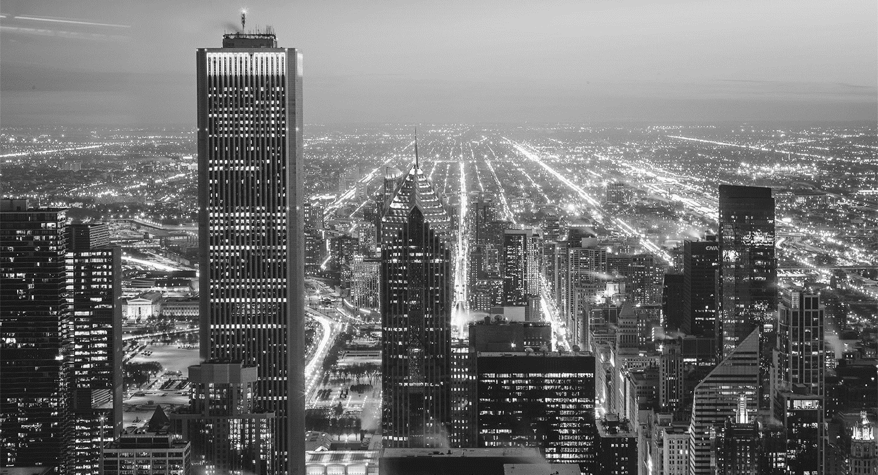
Очистим наш мир от мусора и сделаем его чище

Slide 11


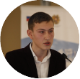
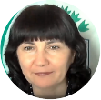
КОМАНДА:
КОЗЛОВ ПАВЕЛ
ЕФИМЕНКО ТАТЬЯНА
МКРТЧЯН МГЕР
КУЛЕБЯКИНА ИРИНА
Капитан команды
Аналитик
Разработчик
Дизайнер
user-bios@yandex.ru +79105148777
tatef1@mail.ru +79141287239
mher.mkrtchyan2003@mail.ru+79898145575
ya-kirinka@yandex.ru
+79500983315

